Slide 1
Capitalizzazione di buone pratiche
Polo tematico “Promozione della sostenibilità dei porti”
OUTPUT: PIANO STRATEGICO
Cluster: lotta all’inquinamento acustico nei porti
La cooperazione al cuore del Mediterraneo
La coopération au cœur de la Méditerranée

Slide 2
STRATEGIA CONGIUNTA
3 AREE PILOTA: 2 IN ITALIA / 1 IN FRANCIA
APPROCCIO INNOVATIVO ACUSTICO – LINGUISTICO
SOLUZIONI DIVERSIFICATE PER LA RIDUZIONE DELL’INQUINAMENTO ACUSTICO A DUE LIVELLI: TRANSFRONTALIERO E LOCALE
La cooperazione al cuore del Mediterraneo
La coopération au cœur de la Méditerranée
Notes:
<numero>

Slide 3
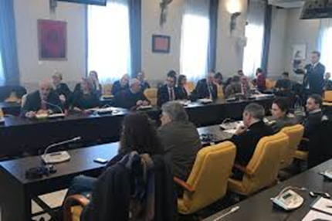
STRUMENTO FACILMENTE REPLICABILE
BASE CONOSCITIVA PER I DECISORI POLITICI
SUPPORTO TECNICO PER LA PROGRAMMAZIONE DEGLI INTERVENTI DI RIDUZIONE DELL’INQUINAMENTO ACUSTICO
La cooperazione al cuore del Mediterraneo
La coopération au cœur de la Méditerranée

Slide 4
I CONTENUTI DEL PIANO 1/1:
Parte A – La Strategia A.1 Obiettivo generale A.2 Le aree pilota A.3 Metodologia e strumenti
A.3.1 Reti sensori low cost
A.3.2 Studi sulla percezione acustica con strumenti di psicoacustica/linguistica
A.4 Soluzioni per il contenimento del rumore A.5 Verso la programmazione europea 2021-2027
La cooperazione al cuore del Mediterraneo
La coopération au cœur de la Méditerranée

Slide 5
I CONTENUTI DEL PIANO STRATEGICO 2/2 Parte B – I casi pilota B.1 La Toscana: Livorno- Lucca B.2 La Sardegna: Porto Torres - Sassari B.3 Dipartimento del VAR: porto di Tolone – Seyne sur Mer
La cooperazione al cuore del Mediterraneo
La coopération au cœur de la Méditerranée
Notes:
<numero>

Slide 6
http://interreg-maritime.eu/it/web/triplo/progetto

